Slide 1
Configuración Inicial del Sistema
Notes:
To review

Slide 2
Introducción al Sistema Operativo Junos
06: Configuración inicial del sistema
Objetivos del Modulo:
Al final de este módulo, podrá:
Devolver un dispositivo que ejecuta Junos OS a su estado predeterminado de fábrica
Realizar tareas de configuración inicial
Describir los tipos de interfaz
Realizar tareas básicas de configuración de la interfaz
Notes:
+

Slide 3
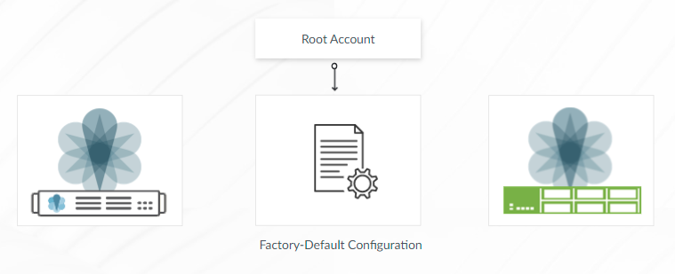
Introducción al Sistema Operativo Junos
06: Configuración inicial del sistema
Configuración de Fábrica
Las plataformas que ejecutan Junos OS se envian con una configuración por defecto que fábrica que:
Permite el acceso utilizando la cuenta de root (sin password)

Slide 4
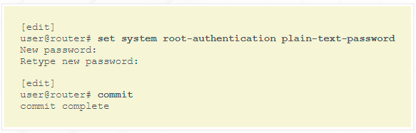
Introducción al Sistema Operativo Junos
06: Configuración inicial del sistema
Configuración de Fábrica
Las plataformas que ejecutan Junos OS se envian con una configuración por defecto que fábrica que:
Se require que se configure un password de root antes de activar cualquier cambio en el archivo de configuración
Notes:
+

Slide 5
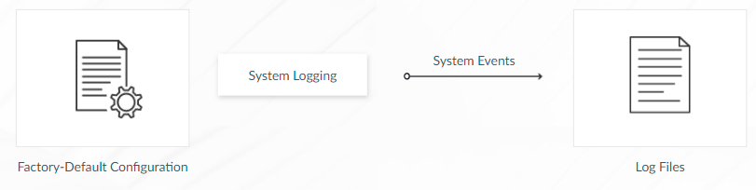
Introducción al Sistema Operativo Junos
06: Configuración inicial del sistema
Configuración de Fábrica
Las plataformas que ejecutan Junos OS se envian con una configuración por defecto que fábrica que:
Incluye el registro (log) de sistema para seguir eventos
Contiene parametros adicionales dependientes de cada Plataforma.
Notes:
+

Slide 6
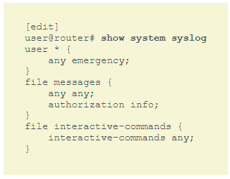
Introducción al Sistema Operativo Junos
06: Configuración inicial del sistema
Configuración de Fábrica
Configuración tipica de syslog en una configuración de fábrica por defecto
Notes:
+

Slide 7
Introducción al Sistema Operativo Junos
06: Configuración inicial del sistema
Configuración de Fábrica
La configuración de fábrica por defecto puede variar de una familia de plataformas a otra, e incluso entre diferentes modelos dentro de la misma familia.
La configuración de fábrica por defecto para cada plataforma que ejecuta Junos OS es creada basada en su rol respective.
Notes:
+

Slide 8
Introducción al Sistema Operativo Junos
06: Configuración inicial del sistema
Configuración de Fábrica
Por Ejemplo:
Los switches de la serie EX están diseñados para funcionar como conmutadores de capa 2 desde el primer momento. Para cumplir con este requisito operativo predeterminado, las configuraciones predeterminadas de fábrica asociadas tienen todas las interfaces configuradas para la operación de Capa 2 y también incluyen la configuración de protocolos que se usa comúnmente en los switches, como el Protocolo de árbol de expansión rápida (RSTP) y el Protocolo de descubrimiento de capa de enlace (LLDP).
Otras plataformas no tienen estos mismos requisitos operativos predeterminados y, por lo tanto, no incluyen esos parámetros de configuración en sus configuraciones predeterminadas de fábrica.
Notes:
+

Slide 9
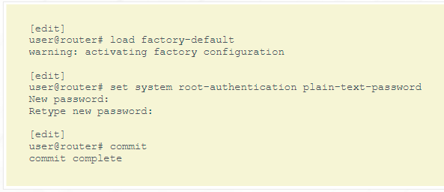
Introducción al Sistema Operativo Junos
06: Configuración inicial del sistema
Carga de la configuración de fabrica por defecto
Utilice el comando load factory-default para:
Regresar el dispositivo a la configuración de fábrica
Sobreescribir la configuración candidata
Debe configurar un password de root para activar la configuración
Notes:
+

Slide 10
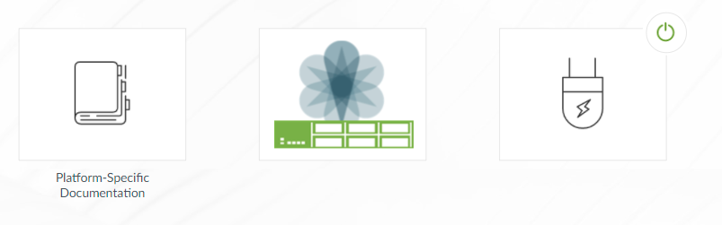
Introducción al Sistema Operativo Junos
06: Configuración inicial del sistema
Encendido de un dispositivo con Junos OS
Siga las guías de seguridad al conectar y encender el dispositivo
Una vez el dispositivo Junos esta encendido y si la energía del sistema es interrumpida, el dispositivo automáticamente enciende cuando la energía es restablecida.
En otras palabras, no se necesita intervención manual para que el sistema inicie en esta situación.
Notes:
+

Slide 11
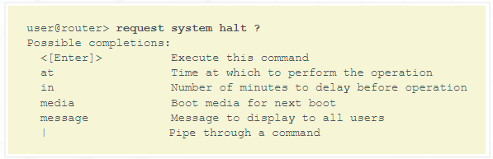
Introducción al Sistema Operativo Junos
06: Configuración inicial del sistema
Apagado adecuado del dispositivo Junos OS
Apague de forma delicada el Junos OS antes de quitar la energía
Utilice el comando request system halt para detener de forma delicada el Junos OS y ayudar a asegurar la integridad del sistema de archivos
Cuando el Junos OS es detenido (halted), la energia en el sistema se mantiene.
Se reinicia con actividad de consola
Notes:
Junos OS es un entorno multitarea. Para garantizar la integridad del sistema de archivos, siempre debe cerrar correctamente las plataformas que ejecutan Junos OS. Aunque es poco probable, si no se apaga correctamente el sistema, es posible que no pueda iniciarse.
Utilice el comando de detención del sistema de solicitud para cerrar correctamente el sistema operativo Junos. Este comando proporciona opciones que le permiten programar el apagado en un número específico de minutos o en un momento exacto, para especificar los medios que utilizará la próxima operación de arranque y para registrar un mensaje en la consola y en el archivo de mensajes. .
Haga clic en el botón Información adicional para obtener detalles adicionales sobre el sistema de solicitud detener: comando.

Slide 12
Introducción al Sistema Operativo Junos
06: Configuración inicial del sistema
Apagado adecuado del dispositivo Junos OS
En equipos que ofrecen un Routing Engine (RE) redundante, puede detener ambos RE simultáneamente utilizando el comando system halt both-routing-engines.
Para switches de la serie EX participando en un chasis virtual, donde múltiples switches funcionan como un solo dispositivo virtual, usted puede detener todos los miembros que participan de forma simultanea con el comando request system halt all-members.
Notes:
Junos OS es un entorno multitarea. Para garantizar la integridad del sistema de archivos, siempre debe cerrar correctamente las plataformas que ejecutan Junos OS. Aunque es poco probable, si no se apaga correctamente el sistema, es posible que no pueda iniciarse.
Utilice el comando de detención del sistema de solicitud para cerrar correctamente el sistema operativo Junos. Este comando proporciona opciones que le permiten programar el apagado en un número específico de minutos o en un momento exacto, para especificar los medios que utilizará la próxima operación de arranque y para registrar un mensaje en la consola y en el archivo de mensajes. .
Haga clic en el botón Información adicional para obtener detalles adicionales sobre el sistema de solicitud detener: comando.

Slide 13
Introducción al Sistema Operativo Junos
06: Configuración inicial del sistema
Lista de chequeo de la configuración inicial
La configuración inicial:
Debe incluir un password de root
Típicamente también incluye:
Hostname
Tiempo del sistema
Protocolos de acceso remoto
Interfaz de gestion y ruta estatica para el tráfico de gestion
Todos los password requieren no menos de seis caracteres y deben incluir un cambio de mayuscula-minuscula, digitos o puntuaciones.
Notes:
+

Slide 14
Introducción al Sistema Operativo Junos
06: Configuración inicial del sistema
Lista de chequeo de la configuración inicial
Iniciar CLI
Entrar al modo configuración
Establecer parámetros de identificación
Establecer parámetros de hora y fecha
Establecer los parámetros de administración
Establecer los parámetros de red
Activar la Configuración
Ingresar como root
Notes:
+

Slide 15
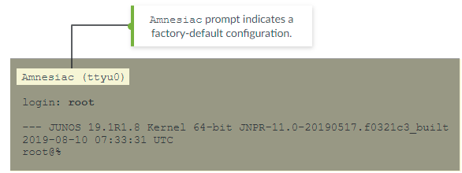
Introducción al Sistema Operativo Junos
06: Configuración inicial del sistema
Ingresar como Root
Cuando recibe una plataforma que ejecuta Junos OS de fábrica, la contraseña raíz no está configurada. Para iniciar sesión en la CLI por primera vez, debe iniciar sesión a través del puerto de la consola con el nombre de usuario root y sin contraseña.
Cuando se configura, el inicio de sesión de la consola muestra el nombre de host del dispositivo. Cuando no se configura ningún nombre de host, como en el caso de una configuración predeterminada de fábrica, se muestra Amnesiac en lugar del nombre de host.
Notes:
+

Slide 16

Introducción al Sistema Operativo Junos
06: Configuración inicial del sistema
Iniciar la CLI
Cuando inicia sesión como usuario root, se coloca en el shell de UNIX. Debe iniciar la CLI escribiendo el comando cli.
Cuando sale de la CLI, regresa al shell de UNIX. Por razones de seguridad, asegúrese de cerrar sesión en el shell usando el comando exit de nuevo.
Notes:
+

Slide 17
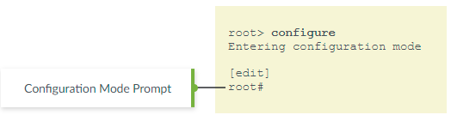
Introducción al Sistema Operativo Junos
06: Configuración inicial del sistema
Entrar al modo configuración
Luego de iniciar la CLI, usted ingresa al modo operacional. Puede hacer cambios en la configuración solo en el modo de configuración.
Para entrar al modo de configuración, utilice el comando configure en el modo operacional.
Notes:
+

Slide 18
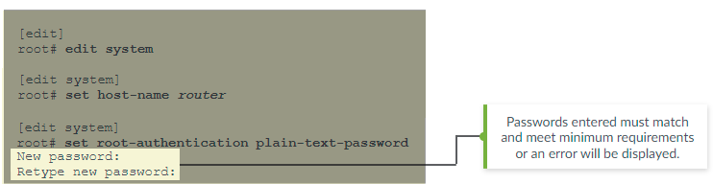
Introducción al Sistema Operativo Junos
06: Configuración inicial del sistema
Establecer parámetros de identificación
Se realiza una verificación cuando se ingresa la contraseña de root para asegurarse de que se haya ingresado correctamente. En caso de que ambas contraseñas ingresadas no coincidan, se generará un error, no se realizará el cambio y será necesario volver a ingresar la contraseña. El siguiente ejemplo utiliza la opción de autenticación de texto sin formato.
El siguiente ejemplo utiliza la opción de autenticación ingresando texto-plano
Notes:
+

Slide 19

Introducción al Sistema Operativo Junos
06: Configuración inicial del sistema
Establecer parámetros de identificación
A diferencia del software de algunos fabricantes, el OS Junos nunca muestra el password en formato de texto plano, en su lugar encripta el password. Usted puede ver el password encriptado al desplegar la configuración.
Usted no puede obtener el password al ver el archivo de configuración. Used debe mantener el password configurado en una ubicación segura. Si se olvida del password y no puede logearse al sistema, usted puede realizar el proceso de recuperación de password.
Notes:
+

Slide 20
Introducción al Sistema Operativo Junos
06: Configuración inicial del sistema
Establecer parámetros de fecha y hora
El ejemplo muestra cómo utilizar la CLI para configurar los ajustes de hora. Puede configurar la información de fecha y hora actual junto con la zona horaria adecuada para el dispositivo.
La zona horaria predeterminada en los dispositivos Junos es UTC (Coordinated Universal Time), anteriormente conocido como Greenwich Mean Time o GMT.
Cuando define la hora local en un dispositivo Junos, debe tener en cuenta la diferencia horaria entre la zona horaria definida y la zona horaria predeterminada. Una vez que se cambia y confirma la zona horaria, la hora local se ajusta en consecuencia para tener en cuenta la diferencia.
Notes:
+

Slide 21
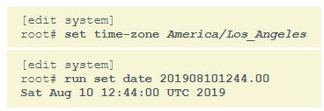
Introducción al Sistema Operativo Junos
06: Configuración inicial del sistema
Establecer parámetros de fecha y hora
Si no desea realizar los ajustes necesarios, simplemente puede configurar la hora del sistema después de que se haya confirmado el parámetro de zona horaria definido. En lugar de configurar la hora local en cada dispositivo de red de su red, podría considerar implementar el Protocolo de tiempo de red (NTP)
Establecer zona horaria y hora actual:
Notes:
+

Slide 22
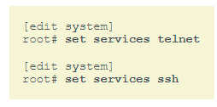
Introducción al Sistema Operativo Junos
06: Configuración inicial del sistema
Establecer parámetros de acceso de gestión
El ejemplo muestra cómo usar la CLI para habilitar el acceso SSH y Telnet a un dispositivo que ejecuta Junos OS. También puede habilitar el servicio HTTP que permite acceder y administrar el dispositivo a través de un navegador web.
Cuando se conecte a un dispositivo que ejecute Junos OS mediante uno de estos protocolos de acceso, utilice los mismos inicios de sesión de usuario definidos en la jerarquía [edit system login].
Notes:
+

Slide 23


Introducción al Sistema Operativo Junos
06: Configuración inicial del sistema
Establecer parámetros de acceso de gestión
En el modo operacional, puede controlar el entorno de la CLI de JUNOS. De forma predeterminada, una sesión CLI individual nunca se agota después de períodos prolongados, a menos que se haya incluido la declaración de tiempo de espera inactivo en la configuración de clase de inicio de sesión del usuario.
El tiempo de espera puede ser de 0 a 100 000 minutos.
Establecer el tiempo de espera en 0 desactiva el tiempo de espera.
Los ejemplos muestra cómo configurar el tiempo de espera de inactividad en 60 minutos, y como deshabilitarlo
Notes:
+

Slide 24
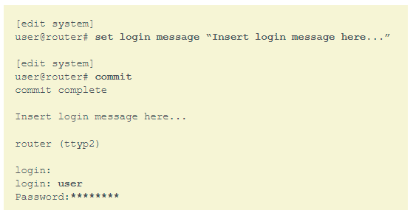

Introducción al Sistema Operativo Junos
06: Configuración inicial del sistema
Establecer parámetros de acceso de gestión
El CLI provee un método de desplegar un mensaje de ingreso al usuario. El mensaje de ingreso es desplegado cuando el usuario se conecta al host utilizando Telnet o SSH
Notes:
+

Slide 25
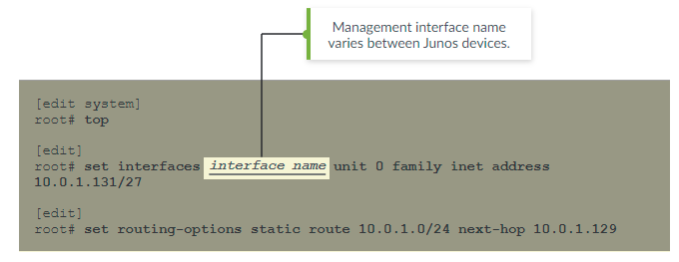
Introducción al Sistema Operativo Junos
06: Configuración inicial del sistema
Establecer parámetros de red de gestión
El ejemplo muestra cómo usar la CLI para configurar una interfaz de administración y una ruta estática para el tráfico de administración.
Notes:
+

Slide 26
Introducción al Sistema Operativo Junos
06: Configuración inicial del sistema
Establecer parámetros de red de gestión
Tenga en cuenta que se desaconseja encarecidamente utilizar una ruta estática predeterminada para el tráfico de administración. Debes ser lo más específico posible. También puede usar la opción de no-readvertise para la ruta estática para el trafico de gestión. La opción de no-readvertise marca la ruta no elegible para ser redistribuida a través de la política de enrutamiento.
Tenga en cuenta que la ruta estática definida para el tráfico de administración o cualquier otro tráfico solo está disponible cuando se está ejecutando el proceso de protocolo de enrutamiento (rpd) del sistema. Cuando los dispositivos Junos arrancan, el proceso del protocolo de enrutamiento no se está ejecutando; por lo tanto, el sistema no tiene rutas estáticas o predeterminadas. Para permitir que el dispositivo se inicie y asegurarse de que sea accesible a través de la red si el proceso del protocolo de enrutamiento no se inicia correctamente, configure un enrutador de respaldo, que es un enrutador o dispositivo de puerta de enlace que está conectado directamente al sistema local, es decir en la misma subred.
Notes:
+

Slide 27

Introducción al Sistema Operativo Junos
06: Configuración inicial del sistema
Establecer parámetros de red de gestión
Para configurar un router backup con IPv4, incluya la configuración backup-router en [edit system]
En esta configuración de ejemplo, los host en la subred 10.0.15.0./24 son alcanzables a través del router de backup. Si el parámetro destination es omitido, entonces todos los host son alcanzados a través del router backup
Notes:
+

Slide 28
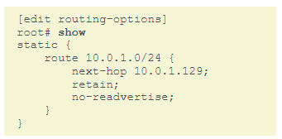
Introducción al Sistema Operativo Junos
06: Configuración inicial del sistema
Establecer parámetros de red de gestión
Para eliminar el riesgo de instalar una ruta predeterminada en la tabla de reenvío, siempre debe incluir la opción de destino, especificando una dirección a la que se pueda acceder a través del enrutador de respaldo. Especifique la dirección en el formato network/mask-Iength, como se muestra en el ejemplo anterior, para que se pueda acceder a toda la red a través del enrutador de respaldo.
Cuando se inician los protocolos de enrutamiento, la dirección del enrutador de respaldo se elimina de las tablas de enrutamiento y reenvío locales. Para que la dirección permanezca en estas tablas, configure una ruta estática para el prefijo de destino deseado con el enrutador de respaldo como el próximo salto y la opción de retain como se muestra en el ejemplo:
Notes:
+

Slide 29
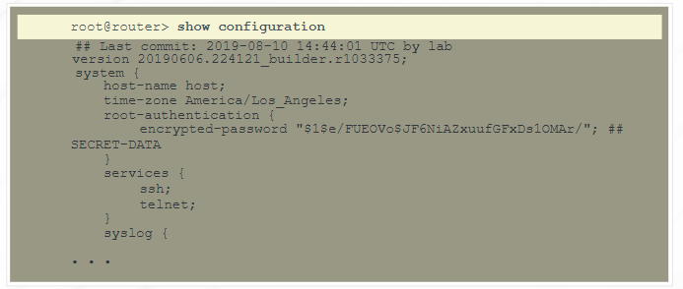
Introducción al Sistema Operativo Junos
06: Configuración inicial del sistema
Revisando los resultados
Utilize el comando show configuration para desplegar la jerarquía de configuración creada con los comandos set
Notes:
+

Slide 30
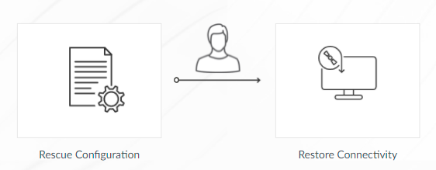
Introducción al Sistema Operativo Junos
06: Configuración inicial del sistema
Configuración de Rescate
Una configuración de rescate está diseñada para restaurar la conectividad básica en caso de problemas de configuración
El contenido de la configuración está definido por el usuario y, de forma predeterminada, no existe ninguna configuración de rescate
Se recomienda que incluya una contraseña de root
Notes:
+

Slide 31
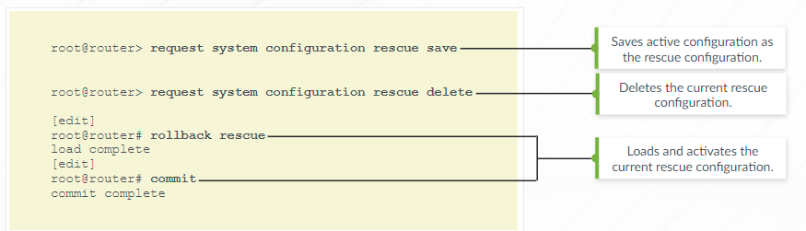
Introducción al Sistema Operativo Junos
06: Configuración inicial del sistema
Configuración de Rescate
Utilice el commando request system configuration save para guardar la configuracion active como la configuracion de rescate, en el modo operacional de CLI.
Utilice el commando request system configuration rescue delete para borrar manualmente la configuracion de rescate
Utilize el commando rollback rescue para cargar la configuracion de rescate.
Notes:
+

Slide 32
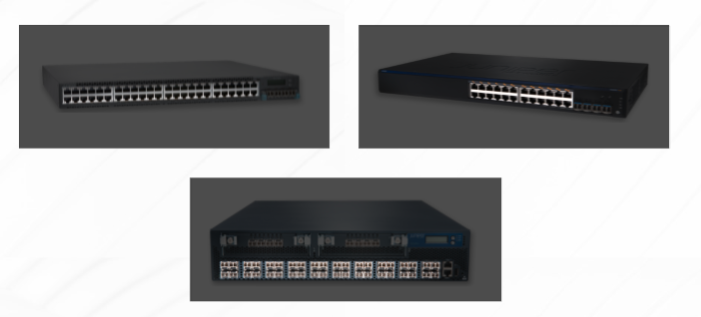
Introducción al Sistema Operativo Junos
06: Configuración inicial del sistema
Descripción general de las interfaces
Las interfaces son principalmente utilizadas para conectar un dispositivo a una red
Notes:
+

Slide 33
Introducción al Sistema Operativo Junos
06: Configuración inicial del sistema
Descripción general de las interfaces
Las plataformas que ejecutan Junos OS tienen varios tipos de interfaces
Interfaces de gestión
Interfaces internas
Interfaces de red
Interfaces de servicios
Interfaces de loopback
Notes:
+

Slide 34
Introducción al Sistema Operativo Junos
06: Configuración inicial del sistema
Interfaces de gestión/administración
Son utilizadas para conectar los dispositivos con Junos OS a una red de administración.
La designación de esta interface es especifica de la plataforma
Por ejemplo: fxp0 o me0
Interfaces internas
Las interfaces internas son utilizadas para conectar el plano de control con el plano de reenvio. La designación de esta interfaz es específica de la plataforma
Por ejempo: fxp1 o em0
Interfaces de red
Las interfaces de red son utilizadas para proveer conectividad según el medio especifico
Algunos ejemplos de medios son Ethernet, SONET, Asynchronous Transfer Mode (ATM), T1, y DS3
Notes:
+

Slide 35
Introducción al Sistema Operativo Junos
06: Configuración inicial del sistema
Interfaces de servicio
Las interfaces de servicios se utilizan para proporcionar uno o más servicios configurables por el usuario, como servicios de encriptación, tunelización y enlace. Las interfaces de servicios se pueden proporcionar a través de una tarjeta de interfaz de servicios físicos o mediante software. Las interfaces de servicios proporcionadas a través de una tarjeta de interfaz física (PIC), no tienen puertos ni medios asociados, pero tienen designaciones de tipo de interfaz de dos letras, como se muestra en esta lista:
es: interfaz encriptada
gr: Interfaz de túnel de encapsulación de ruta genérica
ip: interfaz de túnel de encapsulación IP sobre IP
ls: interfaz de servicios de enlace
ml: interfaz multienlace
mo: interfaz de monitoreo pasivo
mt: interfaz de túnel de multidifusión
sp: interfaz de servicios adaptable
vt: interfaz de túnel de bucle invertido virtual
Notes:
+

Slide 36
Introducción al Sistema Operativo Junos
06: Configuración inicial del sistema
Interfaces de loopback
Las interfaces de bucle invertido se utilizan para proporcionar una interfaz independiente del hardware constante y confiable. La interfaz de bucle invertido usa la designación lo0 en todas las plataformas que ejecutan Junos OS.
Utilice la interfaz lo0 junto con los protocolos de enrutamiento para facilitar el enrutamiento en un entorno redundante que sea independiente de los enlaces físicos individuales dentro de ese entorno.
Puede configurar una sola unidad lógica para la interfaz de baño para cada instancia de enrutamiento. Sin embargo, cada unidad lógica asociada con una instancia de enrutamiento determinada puede tener varias direcciones IP configuradas.
Notes:
+

Slide 37
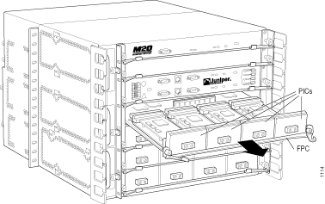
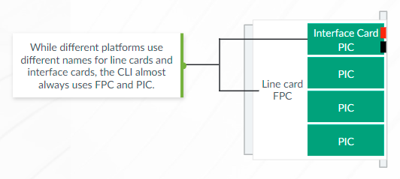
Introducción al Sistema Operativo Junos
06: Configuración inicial del sistema
Nomenclatura de las interfaces
La mayoria de las interfaces son denominadas segun:
El tipo de medio (ge, so, at, y sucesivamente)
El numero de slot de la line card (FPC) (Flexible PIC Concentrator)
El numero de slot de la Interface Card (PIC)
Numero de puerto
Notes:
+

Slide 38
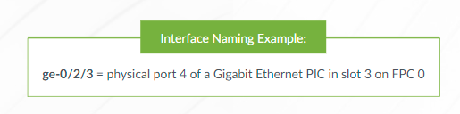
Introducción al Sistema Operativo Junos
06: Configuración inicial del sistema
Nomenclatura de las interfaces
En implementaciones típicas, la numeración de ranuras y puertos comienza con cero (0) y aumenta según la configuración del hardware del sistema. El ejemplo muestra un nombre de interfaz de muestra que ilustra el formato de nomenclatura de la interfaz. El nombre de interfaz resaltado es para el cuarto puerto físico (número 3) en la tarjeta de interfaz de 3 Gigabit Ethernet instalada en la tercera ranura (número 2) de una tarjeta de línea que reside en la primera ranura de tarjeta de línea disponible (número 0) de un chasis.
Notes:
+

Slide 39
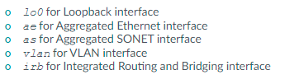

Introducción al Sistema Operativo Junos
06: Configuración inicial del sistema
Otras designaciones de nombres de interfaces
Existen otras designaciones de nombres que no se adhieren a la nomenclatura estándar.
Algunos ejemplos de otras designaciones de interfaces son:
Junos OS también crea algunas interfaces internas, Estas son generadas internamente y no son configurables, por ejemplo:
Notes:
+

Slide 40
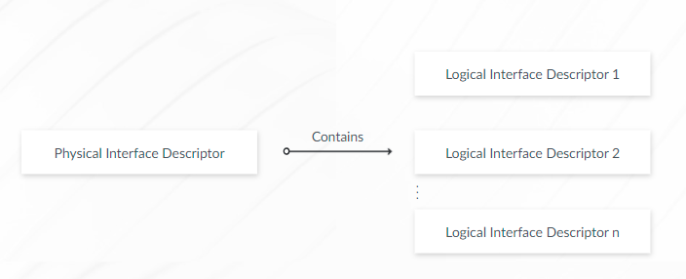
Introducción al Sistema Operativo Junos
06: Configuración inicial del sistema
Unidades Lógicas
Cada interfaz física contiene una o mas interfaces lógicas
Similares a las subinterfaces en otros fabricantes
En Junos, las interfaces lógicas siempre son requeridas.
Notes:
+

Slide 41
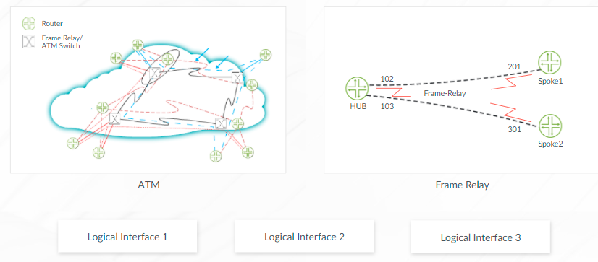
Introducción al Sistema Operativo Junos
06: Configuración inicial del sistema
Unidades Lógicas
Notes:
+

Slide 42
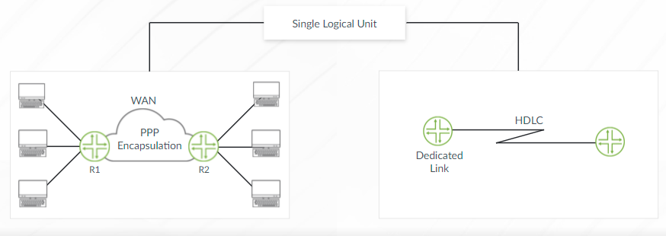
Introducción al Sistema Operativo Junos
06: Configuración inicial del sistema
Unidades Lógicas y Encapsulamiento
Algunos tipos de encapsulamiento soportan únicamente una unida lógica
Point-to-Point Protocol (PPP?
Ciscl High-Level Data Link Control (Cisco HDLC)
Notes:
+

Slide 43
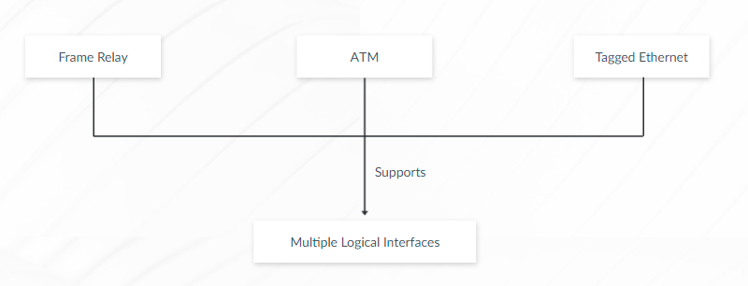
Introducción al Sistema Operativo Junos
06: Configuración inicial del sistema
Unidades Lógicas y Encapsulamiento
Otros métodos de encapsulación soportan múltiples interfaces lógicas
Notes:
+

Slide 44
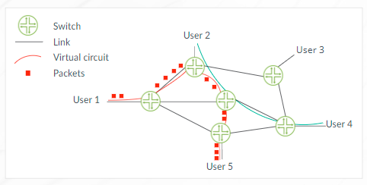
Introducción al Sistema Operativo Junos
06: Configuración inicial del sistema
Identificador del Circuito vs el Numero de Unidad (Unit)
El numero de unida lógica es independiente del numero de identificador de circuito y no necesariamente tienen que coincidir
Se recomienda mantener el mismo
Ejemplo: Unit – vlan ID
Notes:
+

Slide 45
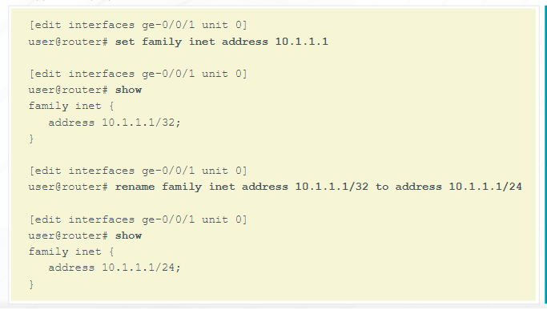
Introducción al Sistema Operativo Junos
06: Configuración inicial del sistema
Múltiples Direcciones
Soporta múltiples direcciones de protocolos
Al enviar un segundo comando set, se agrega la dirección
Se puede utilizar rename en su lugar.
Notes:
+

Slide 46
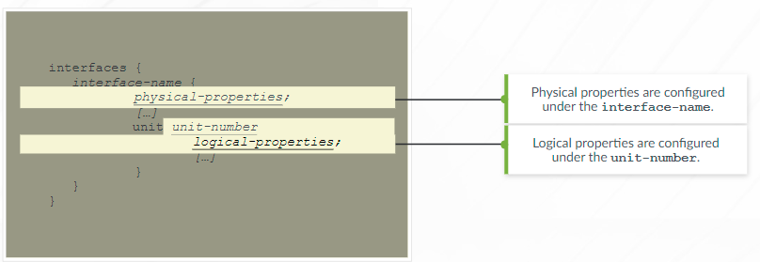
Introducción al Sistema Operativo Junos
06: Configuración inicial del sistema
Propiedades de las Interfaces
Todas las interfaces de Junos OS tienen la misma organización jerárquica
Notes:
+

Slide 47
Introducción al Sistema Operativo Junos
06: Configuración inicial del sistema
Propiedades físicas de las interfaces
La siguiente lista proporciona detalles para algunas propiedades de la interfaz física:
Protocolo de capa de enlace de datos y keepalives: puede cambiar el protocolo de la capa de enlace de datos para el tipo de medio en particular, como PPP a Cisco HDLC, y puede activar o desactivar los keepalives.
Modo de enlace: en las interfaces Ethernet, puede codificar la configuración dúplex en semidúplex o dúplex completo
Velocidad: puede especificar la velocidad del enlace en ciertos tipos de interfaz
Unidad máxima de transmisión (MTU): Puedes variar el tamaño desde 256 hasta 9192 bytes
Reloj: se refiere a la fuente de reloj de la interfaz, que puede ser interna o externa
Codificación: se refiere a la codificación de la carga útil, que puede estar activada o desactivada
Secuencia de verificación de cuadros (FCS): puede modificar al modo de 32 bits (el valor predeterminado es el modo de 16 bits)
Características de diagnóstico: puede habilitar bucles invertidos locales o remotos o configurar una prueba de tasa de error de bits (BERT)
Notes:
+

Slide 48
Introducción al Sistema Operativo Junos
06: Configuración inicial del sistema
Propiedades Lógicas
La siguiente lista proporciona detalles para algunas propiedades de la interfaz lógica:
Familia de protocolos: se refiere a la familia de protocolos que desea utilizar, como family inet, inet6, iso, mpls o bridge
Direcciones: Se refiere a la dirección asociada con la familia en particular. Ejemplo: dirección IP usando family inet
Circuitos virtuales: hace referencia al identificador de circuito virtual, como un identificador de conexión de enlace de datos (DLCI), un identificador de ruta virtual (VPI), un identificador de canal virtual (VCI) o una etiqueta de VLAN.
Otras características: algunas otras opciones configurables incluyen el Protocolo de resolución de direcciones (ARP) inverso, traps y perfiles de accouting.
Notes:
+

Slide 49
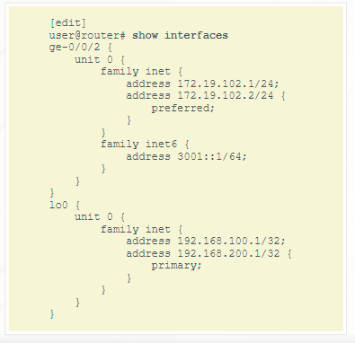
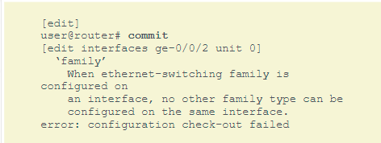
Introducción al Sistema Operativo Junos
06: Configuración inicial del sistema
Ejemplo de Configuración de Interfaz
Multiple familia de protocolos soportada en la misma unidad lógica.
Múltiples direcciones soportadas en una misma unidad.
No se puede configurar una segunda familia de protocolos en conjunto con la familia de protocolos ethernet-switching.
Notes:
+

Slide 50
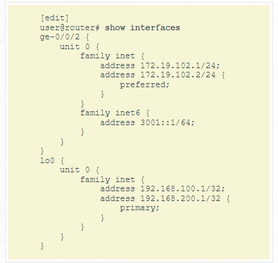
Introducción al Sistema Operativo Junos
06: Configuración inicial del sistema
Ejemplo de Configuración de Interfaz
La opción prefered se utiliza para sobreescribir el comportamiento por defecto y seleccionar una nueva dirección de origen para los paquetes enviados en esa subnet
Notes:
El ejemplo destaca el uso de las opciones de configuración principal y preferida.
La opción preferida se usa cuando tiene varias direcciones IP que pertenecen a la misma subred en la misma interfaz. Esta opción le permite seleccionar qué dirección se usará como dirección de origen para los paquetes enviados por el sistema local a los hosts en la subred conectada directamente. De forma predeterminada, se elige la dirección local numéricamente más baja.
En el ejemplo, el comportamiento predeterminado se anuló con la opción preferida para hacer que 172.19.102.2/24 sea la dirección preferida.

Slide 51
Introducción al Sistema Operativo Junos
06: Configuración inicial del sistema
Ejemplo de Configuración de Interfaz
La dirección primary de una interfaz se usa de manera predeterminada como la dirección local para los paquetes de broadcast y multicast que se originan localmente y se envían a través de la interfaz.
Por defecto la interfaz primaria en una interfaz es la numéricamente menor dirección en la interfaz.

Slide 52
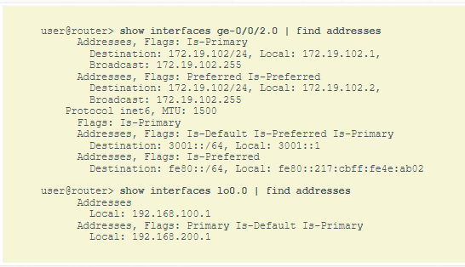
Introducción al Sistema Operativo Junos
06: Configuración inicial del sistema
Ejemplo de Configuración de Interfaces
Notes:
+

Slide 53
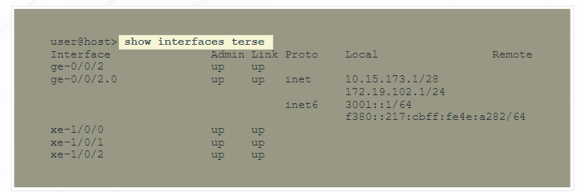
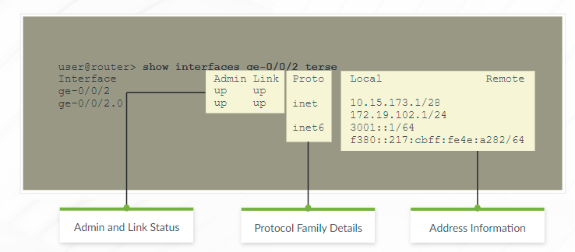
Introducción al Sistema Operativo Junos
06: Configuración inicial del sistema
Verificar el estado de las interfaces
Utilice el comando show interface terse para rápidamente verificar el estado de las interfaces
Notes:
+

